Slide 1
Úpadok demokracie: Poľsko
Koniec postkomunizmu?
Podzim 2019
Doc. M. Rybář, PhD.

Slide 2
Slobodné voľby 1991
prvé plne slobodné a spravodlivé voľby
Predchádzalo im rozčlenenie hnutia Solidarita na odborovú a stranícku zložku a rozdrobenie politickej zložky na množstvo politických strán a iniciatív
Zároveň bol použitý vysoko proporčný volebný systém, výsledkom bola fragmentácia parlamentu a nestabilná vláda:
Do Sejmu preniklo až 29 politických strán, pričom najväčšia z nich bola Demokratická únia vedená premiérom T. Mazowieckim, získala len 12,3% a 62 poslancov v 460-člennej snemovni

Slide 3
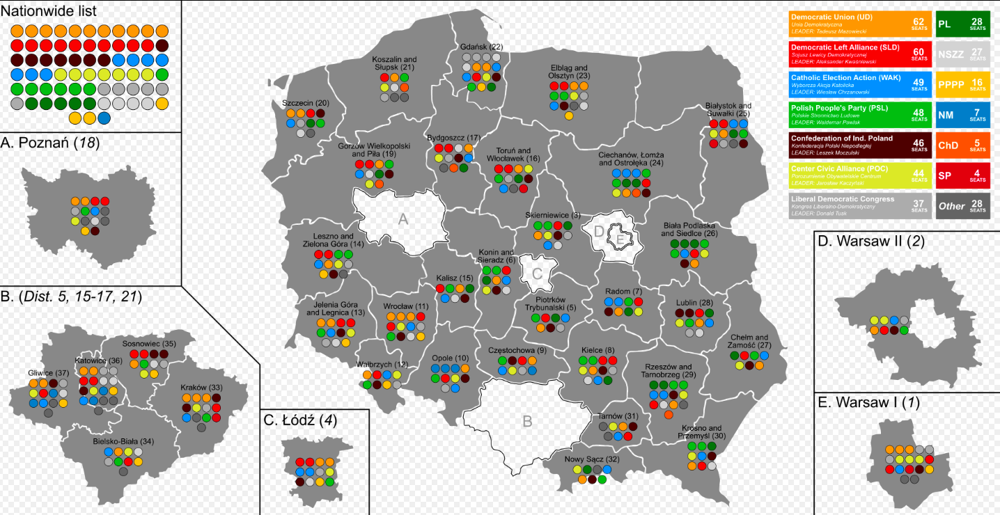
St 18. 12. 2019 14:00 U41

Slide 4
Slobodné voľby 1991
Tesne za DU skončili postkomunisti (SLD) vedení A. Kwaśniewskim, nasledovalo niekoľko ďalších pravicových a stredových strán
Tradičná Poľská ľudová strana získala 8,7% hlasov a skončila na 5. mieste
Po zdĺhavých rokovaniach vznikla menšinová stredopravá vláda vedená premiérom J. Olszewskim (víťazná DU vo vláde nebola), ktorá skončila po necelom roku a nahradila ju širšia pravicová vláda H. Suchockej (DU)
Situáciu komplikoval fakt, že priamo zvolený prezident Lech Walesa (1990-1995) často zasahoval do chodu vlád a napomáhal udržiavať pravicové strany rozdrobené

Slide 5
Druhé voľby 1993: víťazstvo postkomunistov
Voľbám roku 1993 predchádzala zmena volebných zákonov, ktoré zaviedli vstupnú klauzulu a zvýhodnili väčšie strany
Výsledkom bolo víťazstvo postkomunistickej SLD (20,4% a 171 MPs), pred Poľskou ľudovou stranou (15,5% a 132MPs), Demokratickou úniou a menšími postsolidaritnými stranami (o.i. Nestranícky blok za podporu reforiem prezidenta Walesu)
Vznikla vláda postkomunistov a Polskej ľudovej strany, najskôr vedenej lídrom ľudovcov W. Pawlakom a následne dvoma premiérmi z radov SLD
Prezidentské voľby v roku 1995 vyhral šéf postkomunistov Kwaśniewski, porazil L. Walesu

Slide 6
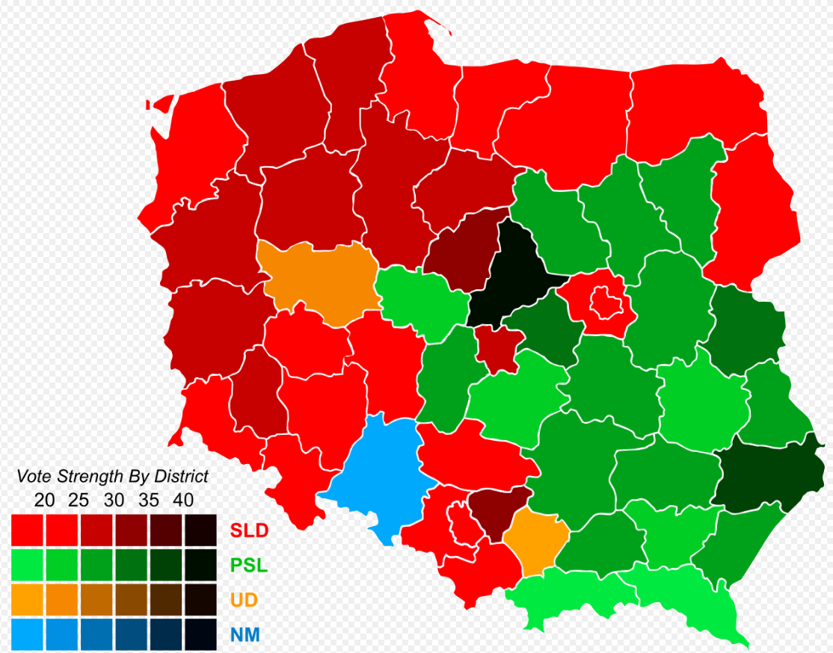
Parl. voľby 1993:

Slide 7
Tretie voľby 1997: víťazstvo spojenej pravice
Pravicové strany na tento vývoj reagovali spojením (nie zjednotením) do formácie Volebná akcia Solidarity (AWS)
Tvorilo ju vyše 30 liberálnych, konzervatívnych a kresťanských strán
Získala 33,8% a 201 MPs, porazila SLD (27,1% a 164 MPs)
Pokračoval trend koncentrácie straníckeho spektra: do parlamentu sa dostali už len tri ďalšie strany: liberálna Únia slobody (13%), ľudovci (7,3%) a euroskeptická a konzervatívne Hnutie za obnovu Poľska (5,5%)
AWS s Úniou slobody vytvorili vládnu koalíciu vedenú premiérom J. Buzekom (AWS), vláda vydržala štyri roky, aj keď ju opustili liberáli z ÚS

Slide 8
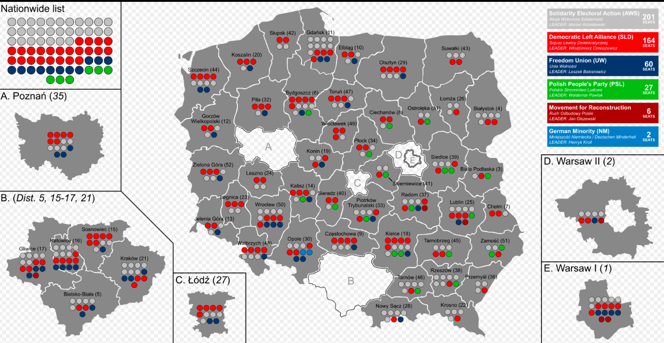

Slide 9
Štvrté voľby 2001: Návrat SLD k moci
Zjednotenie ľavice: koalícia SLD a post-solidaritnej Únie práce získala 41% a 216 MPs
Znovu vytvorila koaličnú vládu s ľudovcami (9% a 42 MPs) vedenú premiérom L. Millerom
Rozpad pravice:
Občianska platforma (liberáli z AWS plus Únia slobody) 12,7%, 65 MPs
Právo a spravodlivosť (konzervatívna časť AWS+) 9,5%, 44 MPs
V parlamente zastúpení aj radikálna kresťanská pravica (Liga poľských rodín, 8%) a pravicovo populistická Sebaobrana (10,2%)

Slide 10
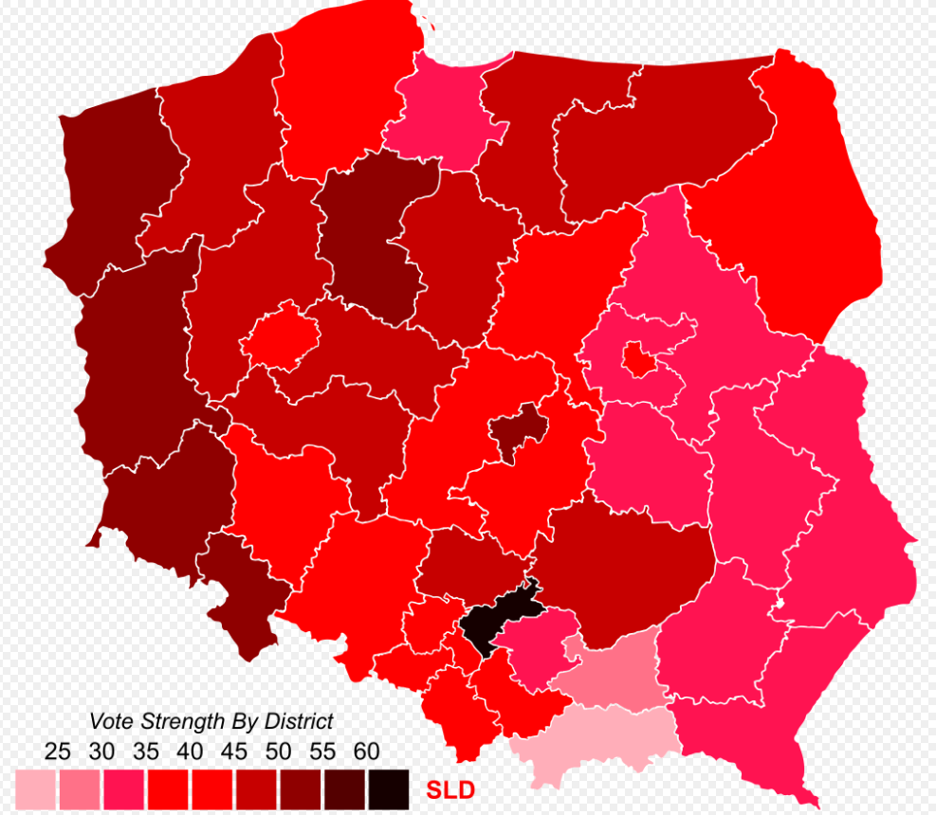
SLD získala najviac hlasov vo všetkých 41 volebných obvodoch

Slide 11
Kolaps ľavicového pólu politiky I
Vládna koalícia SLD-PSL sa po dvoch rokoch rozpadla v dôsledku viacerých korupčných škandálov
V roku 2004, po porážke SLD vo voľbách do Európskeho parlamentu, nahradil L. Millera na čele menšinovej vlády SLD Marek Belka,
tá vydržala až do volieb 2005
Ľavicová vláda strácala podporu uskutočňovaním nepopulárnych opatrení (škrty v zdravotníctve, soc. veciach a školstve) aj kvôli rastúcej nezamestnanosti
Spomedzi korupčných škandálov vyčnievala tzv. Rywinova aféra

Slide 12
Rywinova aféra (2002)
Filmový producent L. Rywin kontaktoval A. Michnika, šéfredaktora denníka Gazeta Wyborcza
Tvrdil, že jedná v menej vplyvnej skupiny ľudí a za cca 20 mil. USD dokáže zabezpečiť, aby v parlamente neprešla novela zákona, ktorá obmedzí veľkým mediálnym skupinám krížové vlastníctvo médií (GW patrila do skupiny, ktorá chcela kúpiť veľkú poľskú súkromnú TV)
Michnik si konverzáciu nahral konfrontoval premiéra Millera, ten účasť poprel
Parlament zriadil vyšetrovaciu komisiu, zároveň bol Rywin odsúdený za korupciu

Slide 13
Rywinova aféra (2002)
Plénum parlamentu neschválilo správu, podľa ktorej Rywin konal na vlastnú päsť
Miesto toho podporilo závery, podľa ktorých boli do korupcie zapojení aj premiér Miller a jeho najbližší spolupracovníci
Konzervatívne a antikomunistické kruhy tiež spochybňovali rolu A. Michnika (dizidenta a liberálneho intelektuála) a poukazovali na jeho priateľské kontakty s predstaviteľmi SLD
časť opozície rozvíjala naratív uneseného štátu a nedokončenej antikomunistickej revolúcie: kvôli zjednanému transferu moci 1989-91 pri moci ostali staré komunistické kádre

Slide 14
Voľby 2005: nový stranícky systém
Vo voľbách zvíťazila strana Právo a spravodlivosť, vedená dvojičkami Lechom a Jaroslawom Kaczyńskimí (27%, 155 MPs)
Druhá skončila Občianska platforma vedená Donaldom Tuskom (24%a 133 MPs)
Vládnuca SLD získala len 11,3% (55 MPs, pokles o 161!), predbehli ich aj Sebaobrana (11,4%), v parlamente boli zastúpené aj Liga poľských rodín (8%) a tradične aj Poľská ľudová strana (7%)
Očakávalo sa, že dve najväčšie strany vytvoria vládnu koalíciu
Necelé tri mesiace po parlamentných voľbách ale nasledovali prezidentské voľby v ktorých proti sebe stáli kandidáti oboch najväčších pravicových strán

Slide 15
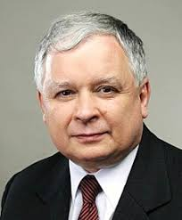
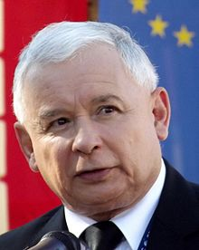
Lech a Jaroslaw Kaczyński

Slide 16
Voľby 2005: nový stranícky systém
Hoci v prvom kole zvíťazil D. Tusk, v druhom kole ho porazil kandidát PiS Lech Kaczyński (54:46)
PiS sa rozhodlo vytvoriť menšinovú vládu na čele s K. Marcinkiewiczom (líder J. Kaczyński sa o post neuchádzal), s podporou Sebaobrany a Ligy poľských rodín
O rok neskôr tieto tri strany aj formálne vytvorili koaličnú vládu
Krátko nato premiér rezignoval a J. Kaczyński sa stal premiérom koaličnej vlády
Skončila stará logiku straníckeho delenia na postkomunistický a postsolidaritný tábor (SLD vs. pravicové strany)

Slide 17
Voľby 2005: nový stranícky systém
PiS a PO sa stali základom nového delenia straníckej scény
vo voľbách sa odlišovali programovými akcentmi (PiS: sociálne konzervatívne témy, PO: liberalizácia ekonomiky, deregulácia)
Kaczyńského vláda bola euroskeptická, zvyšovala sociálne výdaje a presadzovala katolícko-konzervatívne hodnoty
Viaceré jej opatrenia zastavil poľský Ústavný tribunál (protiústavnosť)
Skončila predčasnými voľbami, korupčné škandály šéfa Sebaobrany viedli k rozpadu koalície, parlament skrátil svoje funkčné obdobie

Slide 18
Voľby 2007 a 2011: dve víťazstvá PO
Voľby jasne ovládla PO (41,5% 209 MPs), nasledovala PiS s 31% a SLD s 13% a tradične Poľská ľudová strana s 9%, ďalšie strany neuspeli
Vládu pod vedením premiéra Tuska vytvorila PO a ľudovcami
Táto koalícia vládla dve plné funkčné obdobia (2007-2015)
Prvá poľská vláda, ktorá obhájila svoj mandát vo voľbách
Pripisované ekonomike: Poľsko jediná krajina EÚ, čo nebola v recesii
V 2011 ľavicová SLD znovu stratila (8,2%), do parlamentu preniklo ešte liberálno-ľavicové Palikotove hnutie
Parlamentným voľbám predchádzala aj zmena na poste prezidenta:

Slide 19
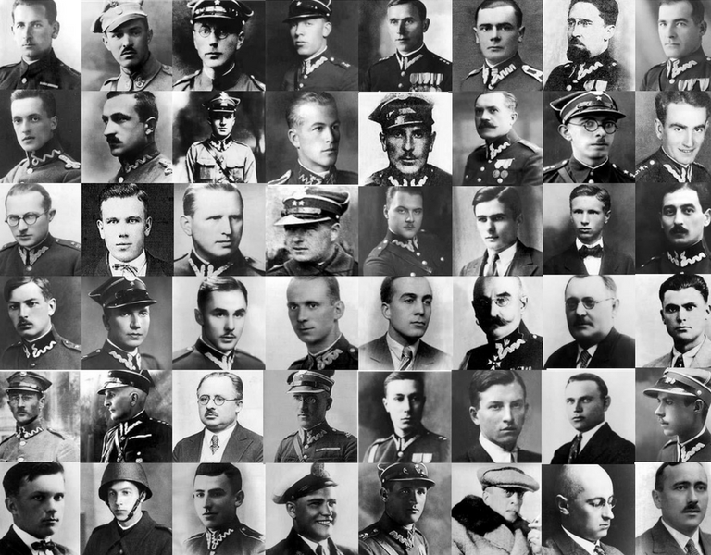
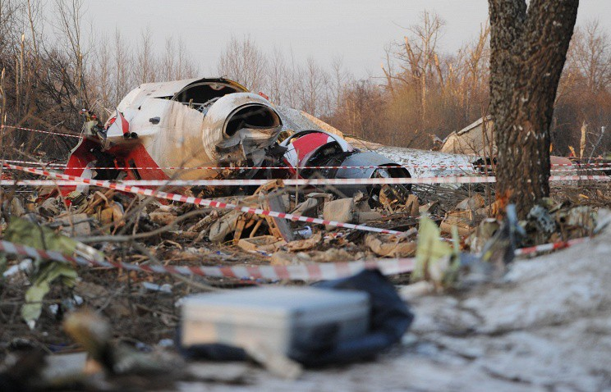
Katyň 1940 a Smolensk 2010

Slide 20
Smolensk 2010
V apríli 2010 sa na pozvanie ruského premiéra mala konať spomienková udalosť pri príležitosti 70. výročia katynského masakru
(vražda takmer 22 000 poľských dôstojníkov sovietskou tajnou službou)
Lietadlo poľskej vládnej delegácie sa pri pristávaní zrútilo pri ruskom meste Smolensk
Na jeho palube bol prezident L. Kaczyński, velitelia ozbrojených síl, poslanci senátori, aktivisti a rodinní príslušníci obetí z roku 1940
J. Kaczyński a lídri PiS začali interpretovať nehodu lietadla ako konšpiráciu medzi ruskou a poľskou vládou s cieľom odstrániť prezidenta Kaczyńského

Slide 21
Prezidentské voľby 2010
Konali sa pár mesiacov pred termínom plánovaných volieb
Kandidáta PiS J. Kaczyńského porazil predseda Sejmu B. Komorowski nominovaný Občianskou platformou (53:47)
Skončilo sa obdobie kohabitácie (2070-2010) vlády PO a prezidenta PiS
Charakteristická bola dvojkoľajnosť zahraničnej politiky, hlavne v EÚ (prezident má v kompetencii zahraničnú politiku, ale v Rade ministrov zasadajú ministri)
Komorowski bol nevýrazný a reprezentatívny prezident

Slide 22
Voľby 2015 a 2019: dominancia PiS
D. Tusk rok pred voľbami rezignoval na post premiéra, stal sa predsedom Európskej rady, nahradila ho Ewa Kopacz
Táto zmena už PO nevrátila slabnúcu podporu:
V r. 2015 bola po 8 rokoch porazená vláda PO a ľudovcov
Zvíťazilo PiS (37,6% a 235 MPs), PO skončila druhá (24% a 138 MPs), nasledovala odštiepenecká strana Moderná (7,6%) a ako obvykle ľudovci (len 5,1%)
Ľavicová koalícia vedená SLD tesne neprekročila kvórum (7,6%), čo umožnilo vznik jednofarebnej väčšinovej vlády Práva a spravodlivosti

Slide 23
Víťazstvo PiS 2015
PiS zvíťazilo aj vďaka úplnej zmene rétoriky (Smolensk II sa spomínal len minimálne, dôraz na sociálnu podporu pre rodiny, problémy v zdravotníctve a pod.)
J. Kaczyński bol v kampani v úzadí, hlavnými tvárami boli mladí a populárni umiernení predstavitelia strany
Parlamentným voľbám predchádzali prezidentské voľby, v ktorých zvíťazil mladý politik PiS A. Duda nad Komorowskim podporovaným vládnou PO
Po parlamentných a prezidentských voľbách sa začali pokusy PiS o transformáciu politického systému podľa Orbánovho vzoru

Slide 24
Snahy PiS meniť politický systém
Na rozdiel od Fideszu nemalo PiS ústavnú väčšinu v parlamente
Ešte pred voľbami 2015 zvolila parlamentná väčšina (PO) 5 sudcov ústavného súdu, ktorí mali nahradiť končiacich sudcov (funkčné obdobie im končilo krátko po voľbách 2015)
Nová parlamentná väčšina (PiS) odmietla akceptovať týchto sudcov a zablokovala (spolu s prezidentom) ich vymenovanie
Zároveň zmenila zákon o rozhodovacej činnosti ÚS, ktorý po novom vyžadoval, aby ÚS musel rozhodnúť 2/3 a nie ½ väčšinou
Zároveň ignorovala stanovisko ÚS a dosadila 5 nových sudcov zvolených PiS

Slide 25
Snahy PiS meniť politický systém
Väčšina legislatívy o ÚS aj o súdnej sústave podlieha rozhodnutiam (zákonom) parlamentu
Vládna väčšina zmenila celkovo 13 právnych noriem, ktoré upravujú postavenie súdnictva
Vláda s parlamentom a prezidentom systematicky ovplyvňuje zloženie, právomoci, riadenia a celkové fungovanie súdnej moci
(napr. Zníženie veku odchodu sudcov do dôchodku, čím sa otvára priestor na nové nominácie sudcov, právo prezidenta predĺžiť funkčné obdobie sudcov najvyššieho súdu, právomoc ministra spravodlivosti predĺžiť funkčné obdobie sudcov, menovať a odvolávať predsedov súdov a pod.)

Slide 26
Ovládnutie mediálnej scény
Ihneď po získaní moci PiS úplne ovládlo verejnoprávnu televíziu TVP
Podľa viacerých správ medzinárodných stavovských organizácií sa TVP stala nástrojom propagandy v rukách vládnucej strany: opoziční predstavitelia majú minimálny priestor, správy sú otvorene skreslené a dezinterpretované v prospech vlády
Dlhodobým cieľom PiS je "polonizácia médií“, t.j. obmedzenie zahraničného vlastníctva súkromných médií
PiS má v programe aj zriadenie regulačných inštitúcií, ktoré majú dohliadať na kvalitu práce novinárov

Slide 27
Poľsko v kontexte de-demokratizácie
Freedom House 2014-2018: 93→85/100 (status FREE)
Vývoj v Poľsku je znepokojivý aj z teoretického hľadiska: rizikové faktory zdôrazňované v existujúcich vysvetleniach de-demokratizácie v Poľsku absentujú:
Hospodársky rast (ročný priemer 4,1% za obdobie po 1989)
Členstvo v EÚ a naviazanosť na liberálnodemokratické štáty (vplyv na socializáciu, linkage & leverage)
Parlamentný systém, proporčná reprezentácia, oslabenie právomocí prezidenta v ústave 1997/1999
konsolidácia (7 prípadov odovzdania moci opozícii 1989-2015)

Slide 28
Ako vysvetliť úpadok poľskej demokracie?
Úrad prezidenta aj premiéra bol zredukovaný na úlohu administrátora politických rozhodnutí z prostredia PiS
Rozhodujúcu úlohu v strane má J. Kaczyński, strana je pod jeho plnou kontrolou, úplná absencia zmysluplnej vnútrostraníckej demokracie
Delegitimizácia parlamentnej opozície ako zradcov a nepriateľov (kľúčová rola médií kontrolovaných PiS)
Popularita PiS sčasti spočíva v politike „kultúrnej kontrarevolúcie“
Zároveň redistribúcia v prospech chudobnejších vrstiev:
Zvýšenie detských prídavkov, zníženie veku odchodu do dôchodku, obmedzenie platieb dôchodcov za lieky a pod.

Slide 29
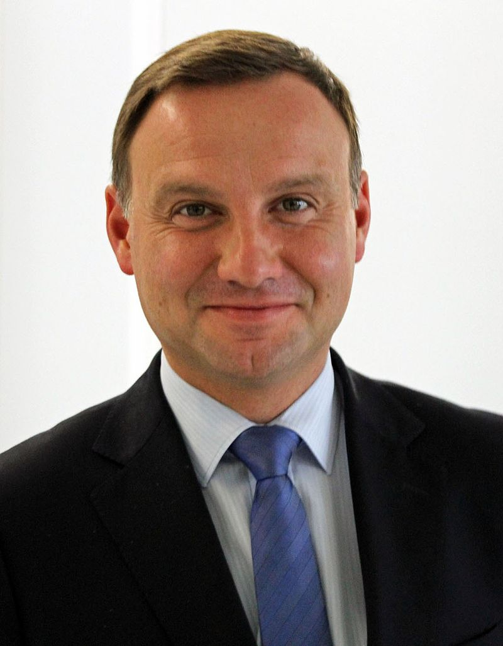
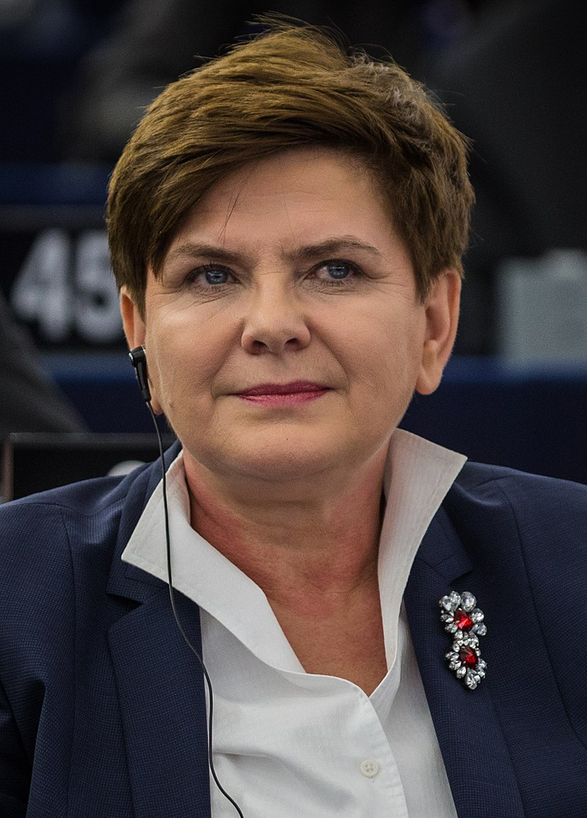
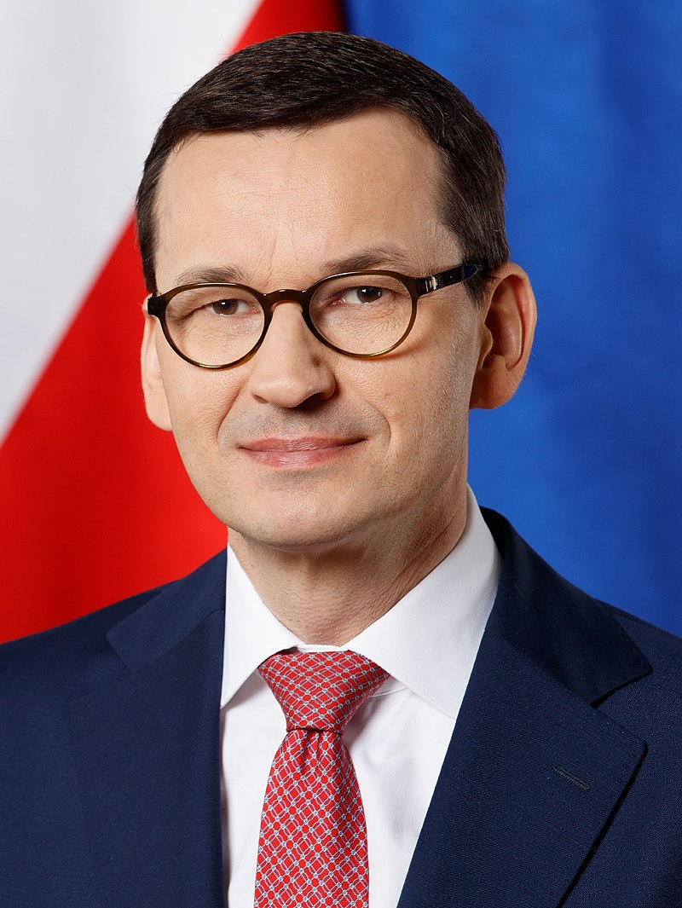
A. Duda, B. Sydlo, M. Morawieczki

Slide 30
Ako vysvetliť úpadok poľskej demokracie?
Kľúčovým mechanizmom úpadku demokracie je asymetrická polarizácia na strane elít:
Zatiaľ čo rozdiely vo vnímaní politických javov medzi voličmi jednotlivých strán neboli dramaticky rozdielne, politickoideologická motivácia predstaviteľov PiS je hnacím motorom vývoja
Tá sa následne – a s časovým odstupom – prejavuje aj na polarizácii spoločnosti
Vo výsledku sú voliči PiS radikálnejší a neústupnejší voči oponentom
Religiozita je najspoľahlivejším prediktorom voličského rozhodovania

Slide 31
Voľby v roku 2019
Politicko-geografické rozdelenie krajiny: východné časti a vidiecke oblasti volili PiS, západ a mestá volili opozíciu
PiS dokázalo navýšiť počet voličov a udržať si parlamentnú väčšinu
(aj keď organizačne okrem PiS sú niektorí poslanci členmi menších strán)
PiS (43,6% a 235 MPs), za ním koalície PO a Modernej (27,4% a 134 MPs), ďalej SLD (12,6% a 49) a ľudovci (8,6% a 30)
Do parlamentu sa dostala aj radikálne pravicová Konfederácia sloboda a nezávislosť (6,8% a 11)

Slide 32
Voľby v roku 2019
Zároveň PiS stratila kontrolu Senátu: opozičné strany koordinovali svoju činnosť a nestavali proti sebe kandidátov s cieľom nedopustiť víťazstvo PiS
Znamená to, že legislatívny proces sa spomalí a opozícia v Senáte bude mať väčší priestor kritizovať vládne návrhy
Zároveň má Senát určité menovacie právomoci, napr. volí ombudsmana súčasný ombudsman je známym kritikom politík PiS
PiS sa snaži/lo získať na svoju stranu niektorého z opozičných Senátorov (ponuky na ministerské kreslo), zatiaľ neúspešne
Budúcoročné prezidentské voľby poukážu na dlhodobejšie rozdelenie podpory v spoločnosti (+ takmer 50% neúčasť vo voľbách)

